Slide 1
Compression Algorithms for Geometries Supporting Operations
Simon Erlandsson & Leo Westerberg
Notes:
Leo:
Hejsan allihopa! Jag och Simon tänkte köra en presentation av vårt exjobb som handlar om komprimeringsalgoritmer för geometrier med stöd för operationer som vi har gjort på AFRY & Apple.

Slide 2


Problem Formulation
Problem statement:
To reduce the data size, compression algorithms can be applied to remove redundancies in the data.
If using conventional compression algorithms, the data has to be decompressed before it can be operated on.
Research questions:
Is it possible to perform operations on compressed geometric data without decompressing the entire geometries?
How can domain-specific constraints and structures, in the context of maps, be exploited to improve the performance of operations and geometry compression?
Reduce size + Fast operations!
Notes:
Leo:
För att förstå frågeställningen av vårt exjobb behöver man först förstå själva problemet i sig. Syftet med en komprimeringsalgoritm är att minska storleken på data utan att egentligen förlora någon information.
När man gör detta, så blir datan ofta ett ostrukturerat huller om buller och man förlorar den logiska struktur som gör det möjligt att direkt arbeta med den.
I kontext av geometrier som vårt exjobb handlar om är det möjligheten till vissa operationer på geometrier som försvinner.
Om man skulle vilja utföra operationer på olika komprimerade geometrier, så måste man som det ser ut just nu alltid dekomprimera dem innan det är möjligt, vilket eventuellt är onödig overhead.
Så! Frågeställningarna är: Är det möjligt att utföra effektiva operationer på komprimerade geometri-data utan det just nu nödvändiga de-kompritionssteget, samt om man kan använda domänspecifika attribut för kartdata för att effektivisera komprimering och operationer
Leo

Slide 3
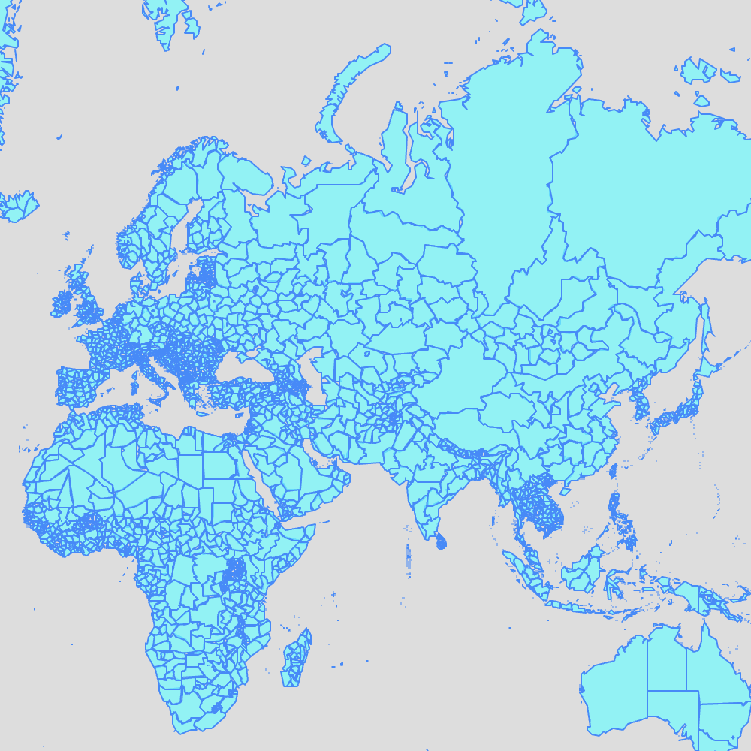
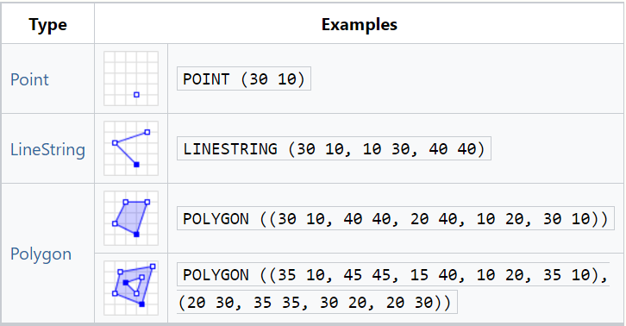
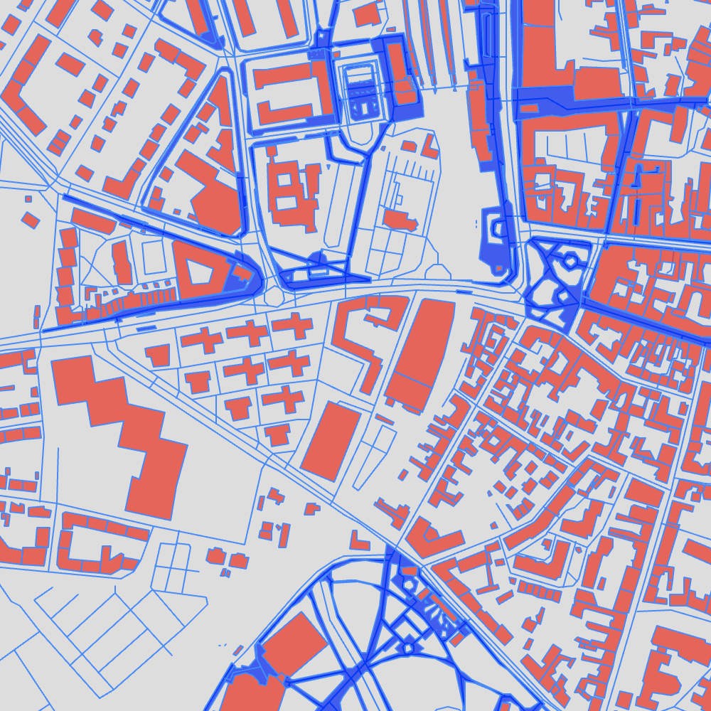
Domain
Structure of geometries:
- Consists of an ordered sequence of coordinates (vertices)
- Can have different types (see image)
- Additional data for the geometric structure
Data source: Open Street Map
Notes:
Nästa steg för att förstå vårt exjobb är att få en liten kort inblick i hur data är strukturerad i geometrier.
Geometrier definieras som en ordnad koordinat sekvens. I bilden nedan kan vi se lite olika geometri-typer med hur de är definierade till höger, men det viktiga för att förstå vårt arbete är egentligen bara att geometrier består av en ordnad sekvens av koordinater utifrån dess logiska ordning som kan ses i bilderna
Geometrierna vi har arbetat kommer från Open Street map som är en väldigt innehållsrik karta som är open source och väldigt lättillgänglig.

Slide 4
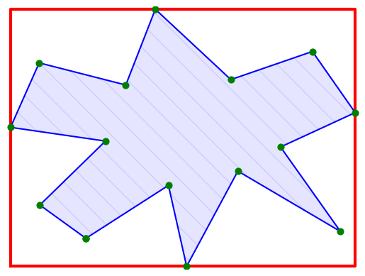
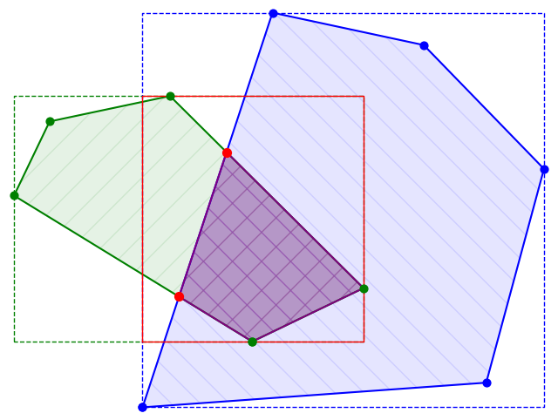
Operations
Operations for individual geometries:
Add vertex
Bounding box
Compress
Decompress
Operations between two geometries:
Is Intersecting: True/False
Intersection: Overlapping geometry
Example: Intersection is used to validate data.
Bounding Box
Intersecting Geometries
Notes:
När det kommer till de operationer vi har valt att fokusera på så finns det två typer av operationer på geometrier: de där man kollar på en enskild geometri och där man kollar på en interaktion mellan två olika.
För det första fallet har vi valt att studera möjligheten att lägga till, ta bort och redigera en enskild koordinatpunkt i en geometri. Sen även att ta ut en geometris bounding box, vilket är en den omslutande rektangulära yta som omsluter geometrin, och till sist att hämta alla koordinatpunkter i en geometri, exklusive dess ordning.
För det andra fallet är det IsIntersection, som innebär en check om två geometrier överlappar eller inte och till sist Intersection och är som IsIntersection plus att man även vill få tillbaka den en ny geometri som representerar själva överlappet
Simon

Slide 5
Compression: Integer Delta Encoding
Avoid storing the X and Y in full.
Store coordinate difference (delta).
Fewer bits needed for smaller deltas.
Example:
77, 82, 72, 72 → 77, 5, -10, 0
PROBLEM: Coordinates are in
floating-point format!
Notes:
Nu ska vi börja gå in lite mer i detalj på hur vårt eget format fungerar och det baserar sig på något som kallas Delta encoding, vilket innebär att man istället för att spara geometrierna som en lång sekvens av koordinater, istället endast sparar koordinat-differensen mellan dem som ofta är ett mycket mindre tal än själva koordinaten i sig. På bitnivå kan dessa mindre tal sparas med färre bitar och vi har uppnått någon form av komprimering.
Simon

Slide 6
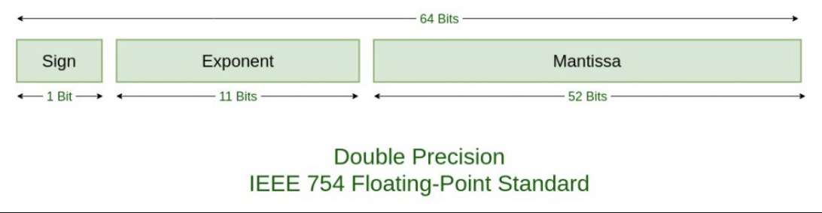
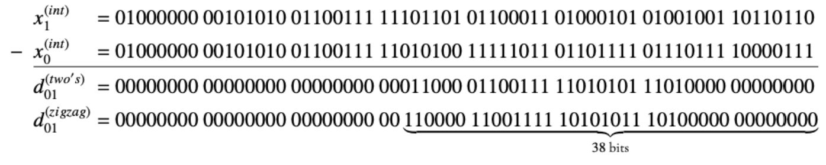
Floating-Point Delta Encoding
Interpret floating-points as an integer bit sequence
Example:
(x0, x1) = (13.2027968, 13.2029830)
The exponent, sign and prefix of mantissa cancel out.
Notes:
Så det finns två metoder för att lyckas med samma princip fast med flyttal. Så det som är högst upp är standarden för hur flyttal representeras i datorer på bitnivå. Första biten avgör om talet är positivt eller negativt, därefter kommer ett antal bitar som avgör vart kommatecknet ska placeras i flyttalet och mantissa är den del som kort och gott definierar siffersekvensen.
Det som är värt att ta med från detta är att två intilliggande flyttal har lika samma signbit, samt med största sannolikhet kommer ha kommatecknet på samma plats och samma exponentbitar. Tillägg: Även mantissa cancellas ofta ut. I bilden ovan är ju bara 12 bitar från exponent/sign
Därför om vi subtraherar dessa bitsekvenser som representerar flyttalen med varandra så kommer dessa ta ut varandra och vi har kvar massa redundanta nollor i början av vår differens och vi kan spara flyttalsdifferensen med färre bitar.
Simon

Slide 7
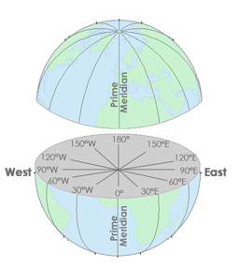
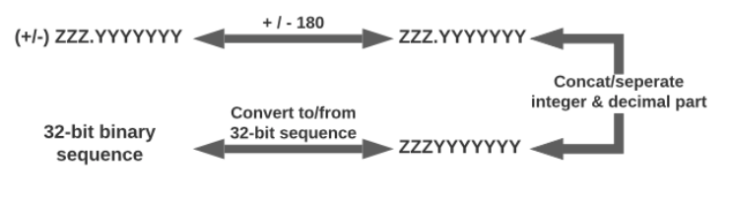
32-bit Integer Decomposition Representation
For coordinates with MAX 7 decimals of precision
Possible values: 2 * 180 * 10^7 < 2^(32) - 1
Fits in a 32-bit integer!
Calculate delta, as previously.
Notes:
The second version for representing floating-point numbers is less general than the previous one and can introduce precision changes if the coordinates have more than 7 decimal places. This variant takes advantage of the fact that coordinates can take floating-point values between -180 to +180. The number of values that can be represented with 7 decimal places is 2 * 180 * 10^7. Since this number is smaller than 2^32 - 1, these combinations fit within a 32-bit integer, allowing us to convert a floating-point number to an integer.
The advantage of this approach, together with some simple modulo math is that we can easily calculate the delta as we did in the first example using integers, and we avoid the more complex previous example. However, as mentioned, this method is not as general as the previous one because it assumes a maximum precision of 7 decimal places for the floating-point numbers. Nevertheless, in some cases, this may be acceptable, especially since the 7th decimal place represents a decimeter level on a map.
Leo

Slide 8
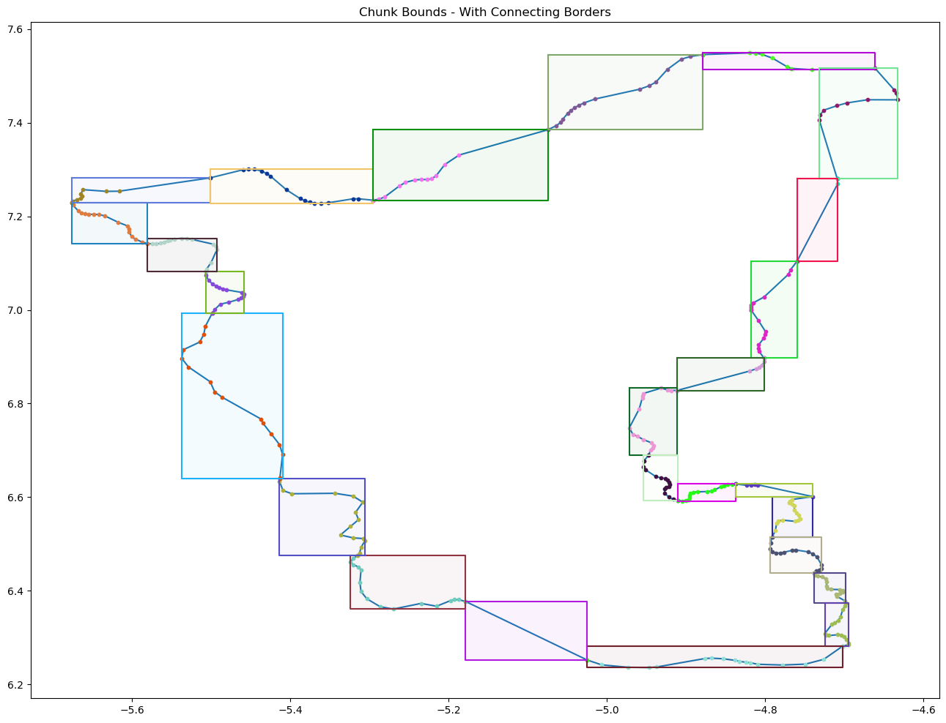
Baseline: Floating-Point Delta
Segment the coordinate sequence into chunks with the first coordinate represented in full while the rest are delta encoded.
Notes:
leo
Så vårt komprieringsformat utan stöd för operationer kallas floating point delta och tanken är att man delar upp koordinatsekvensen som definierar geometrier i block som vi kallar för chunks. I varje chunk är första koordinaten sparat i full format och resten är deltakodade. Fördelen med detta är att varje chunk blir en oberoende enhet som vi snart ska visa man kan använda för att skapa snabba operationer. Här till höger kan man se en bild på en geometri som representerar gränsen till ett land, tillsammans med hur dessa chunks delar upp den

Slide 9
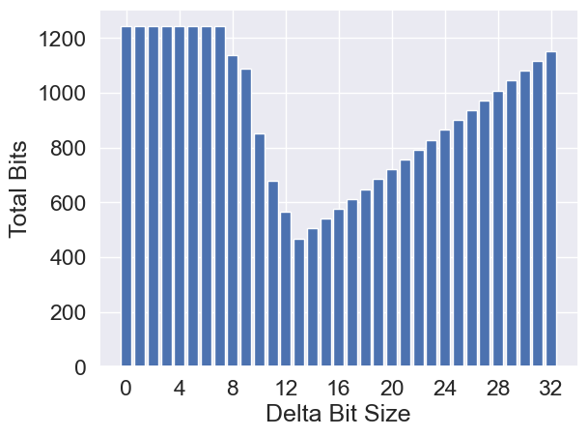
Baseline: Floating-Point Delta
Segment the coordinate sequence into chunks with the first coordinate represented in full while the rest are delta encoded.
Delta bit-length is optimally selected for each geometry by calculating resulting total length for each setting.
If a delta can not fit in the specified size,
a new chunk is created
Tradeoff:
More deltas, with higher bit-length
Fewer deltas, with lower bit-length
Notes:
leo
Furthermore, within each geometry compressed, the number of bits that represents the deltas is fixed. Since the number of bits decide how large numbers, and in this case deltas can be represented, some may not fit a specified number of bits. In these case the full coordinate is stored and a new chunk is created.
The selection of the number of bits is crucial to the compression factor,, where it is a tradeoff of having more deltas than can fit in a longer specified bit length, or fewer, which are represented in a shorter sequence.
Utöver det är även antalet bitar för att representera varje delta i en geometri fixt. Eftersom antalet bitar bestämmer hur stora tal som kan representeras, och i detta fallet alla delta, så kommer eventuellt vissa inte få plats i den specificerade bitlängden. Isf sparas en koordinat i fullt format och en ny chunk skapas.
Som ni kan se i bilden beror komprimeringen mycket på denna faktor, där det är en tradeoff mellan att ha många deltaenkodade coordinater med en längre bit sekvens eller färre med kortare bitsekvenser.
(CLICK)
So in this case the red bar will be chosen.

Slide 10
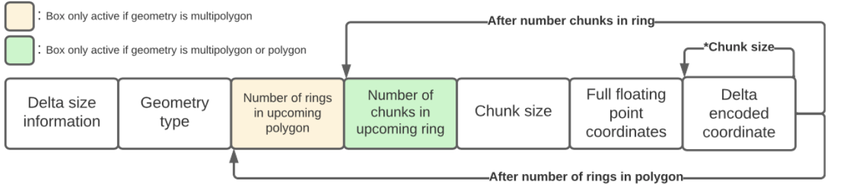
Baseline: Floating-Point Delta
Segment the coordinate sequence into chunks with the first coordinate represented in full while the rest are delta encoded.
Delta bit-length is optimally selected for each geometry by calculating resulting total length for each setting.
If a delta can not fit in the specified size,
a new chunk is created
Tradeoff:
More deltas, with higher bit-length
Fewer deltas, with lower bit-length
Resulting format:
Notes:
leo
Slutligen är detta vårt format utan stöd för operationer

Slide 11
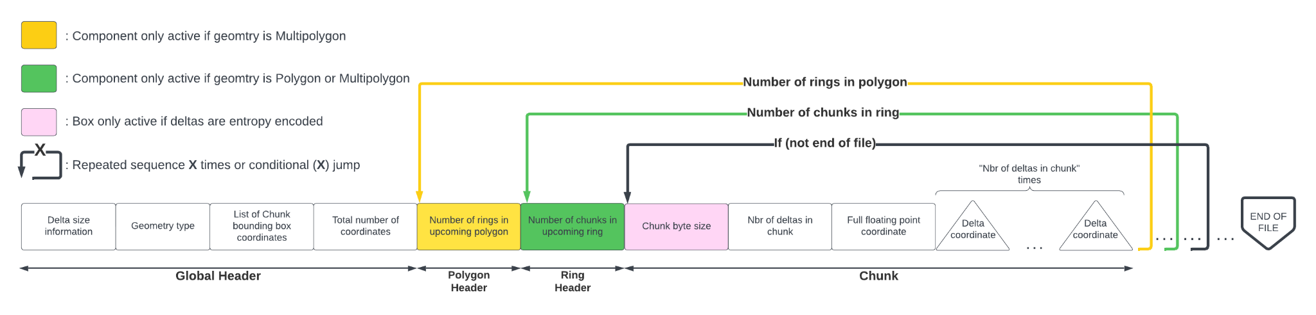
Floating-Point Delta Extended (FPDE)
Add integrated operability support.
Notes:
Simon

Slide 12
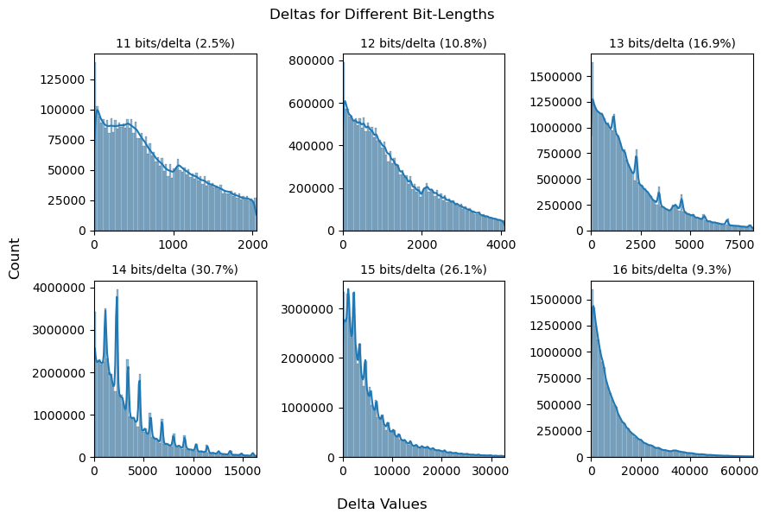
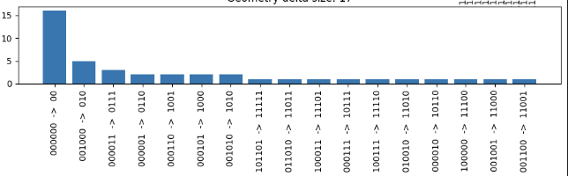
Entropy Encoding (FPDE)
Reduce size further with Huffman, Golomb, etc. encoding of deltas.
Encode frequently occurring deltas with fewer bits, and infrequent ones with more.
Notes:
Så vårt försök på ett komprimeringsformat med stöd för operationer kallar vi Floating Point Delta Extended Compression. Iden för formatet är att vi delar upp koordinatföljden som definierar en geometri i block, som vi kallar för chunks. Den första koordinaten i en chunk representeras i fullt format medan resterande i en chunk representeras som deltas. Här på bilden kan vi se hur dessa chunks delar upp en geometri i lokala delar, som vi utnyttjar när vi har skapat våra operationsalgoritmer.
För varje geometri är bitstorleken för deltarna fixt och om en koordinat inte får plats i den definierade bitlängden, så representeras den koordinaten i fullt format och en ny chunk skapas.
Vi har även skapat stöd för entropy encoding i olika varianter, med störst fokus på Huffman encoding. Vi ska inte gå in i detalj på hur exakt det funkar, men konceptet är att på ett statistiskt på ett bra sätt sparar mapningar mellan olika deltan till en ny bitsekvens, där sådana förekommer ofta representeras i färre bitar, medan de som är ovanliga eventuellt sparas med lite fler. Tanken är att Netto så tjänar man på det (FÖRKLARA BILD)
Simon

Slide 13
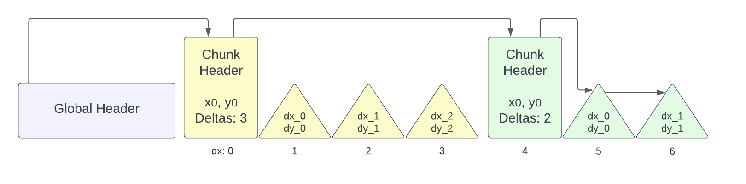
Operation Implementations
Random access:
Add vertex: As random access + altering indexed chunk.
IsIntersection: Decompress overlapping chunks. Check if any of the segments intersect.
Intersection: IsIntersection + connect intersection points to construct the new geometry.
Bounding Box: Stored separately in Global Header.
Notes:
For operations we are currently supporting some simple operations as bounding box, getting the type of a geometry, but the more complex ones are add vertex, predicate intersection and Intersection. All of the more advanced ones take advantage of some random access in the format, which intuitively can be seen as jumping over the chunks until you reach the chunk containing the right index. Then you just decode the deltas until you get the correct coordinate.
Add vertex is similar to random access with the addition that you inserts a number of bits and update some headers whenever you reach the correct insertion point.
For predicate Intersection we locally decompress the chunks in overlap of the two geometries bounding boxes, since that is the only place where intersection can occur as you can see in the image. We can also see in this extreme case, that we only have to decompress a very small fraction of the two geometries.
The idea for intersection is to extract all the intersection points using the same idea as for predicate intersection and then you construct geometries by traversing between different intersections point and merging the edges between.
Simon

Slide 14
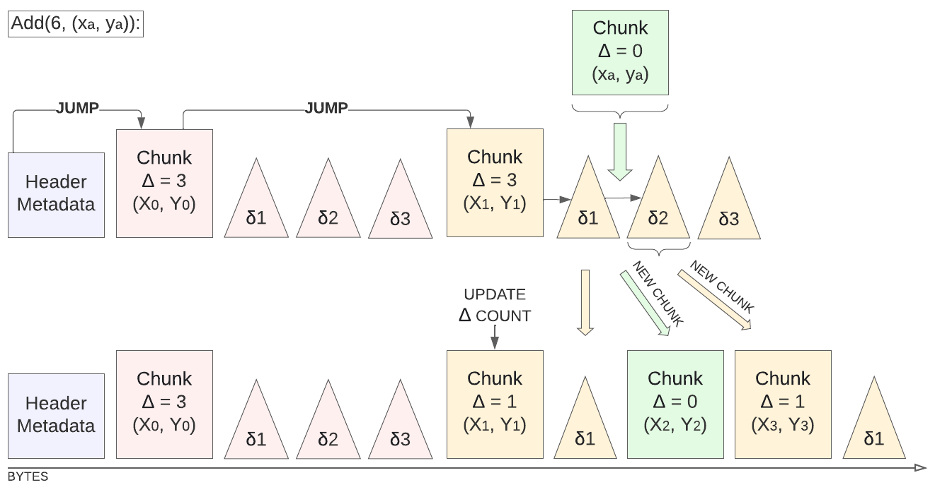
1. Random
access idx 6
2. Prior chunks
remain unchanged
3. Update delta
count in chunk
4. Insert new chunk
5. Create new chunk for tail
Add Vertex (modifying)
Notes:
Simon

Slide 15
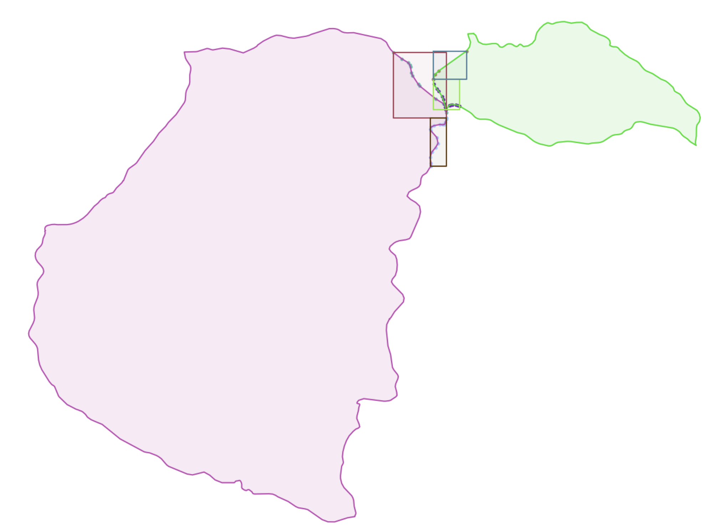
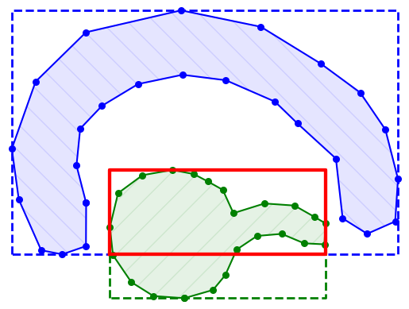
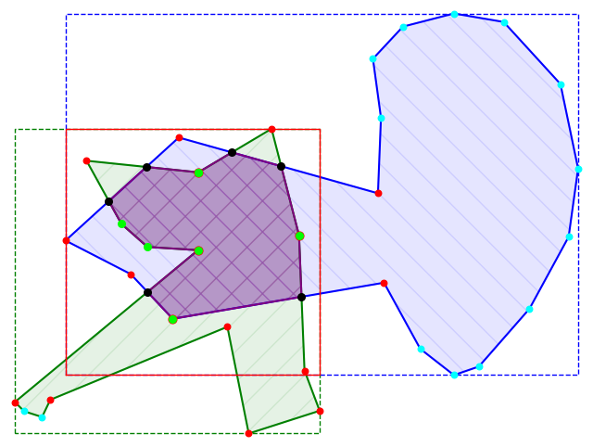
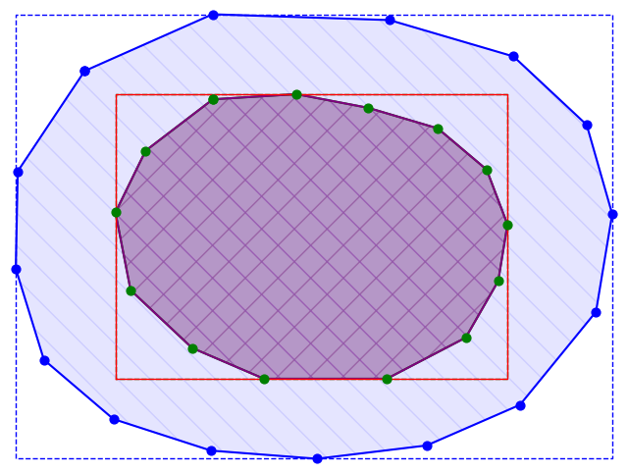
Intersection + IsIntersection (binary)
Decompress chunks which have a bounding box overlapping with any of the other geometries chunk bounding box
Only chunks where intersection can occur
3 cases of intersection when bounding boxes overlap
Disjoint Crossing Contained
Notes:
Leo
Så när det gäller intersection har vi skapat en algorithm som endast dekomprimerar troligen relevanta punkter i en geometri. Och kort och gott funkar det genom att endast de chunks som överlappar med någon chunk i den andra geometrin packas upp.
Freestyle from here

Slide 16
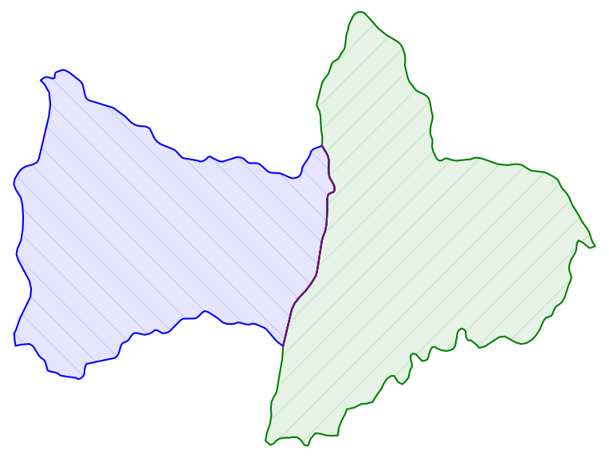
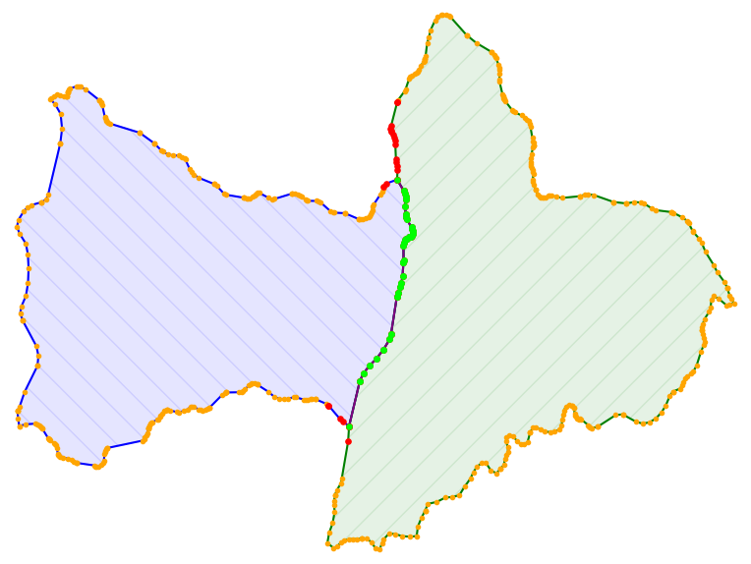
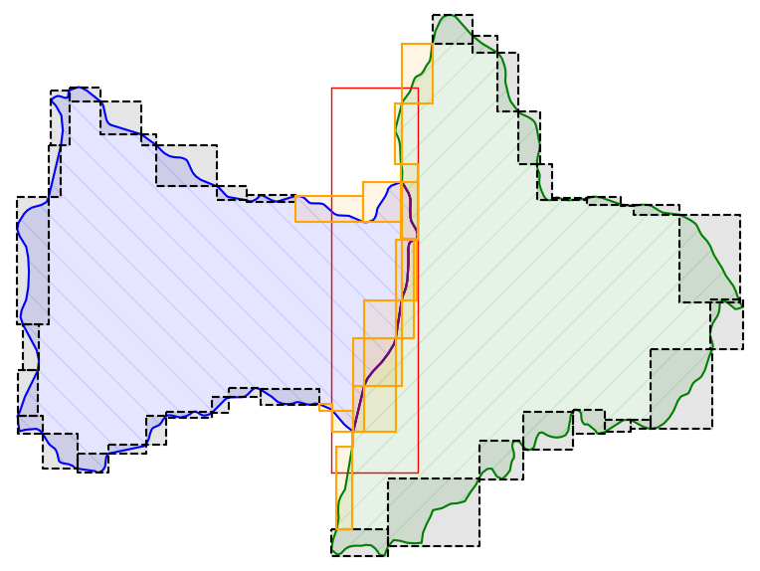
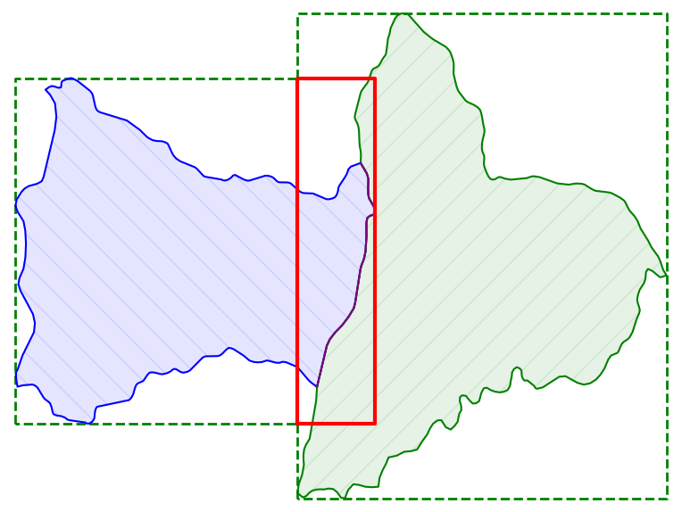
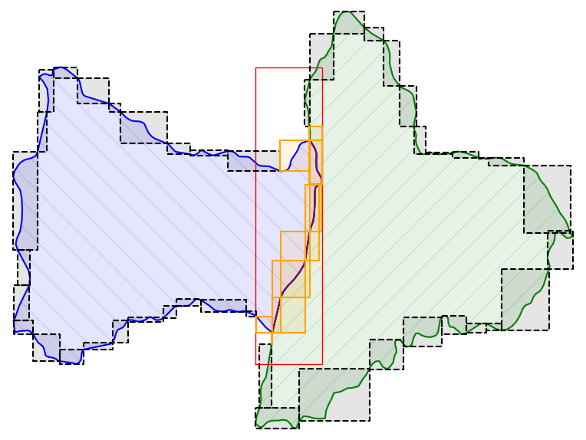
Intersection Filtering Example
Get common bbox
Find chunks in common bbox.
Remove non-intersecting chunks.
Decompress remaining chunks.
Notes:
Leo

Slide 17
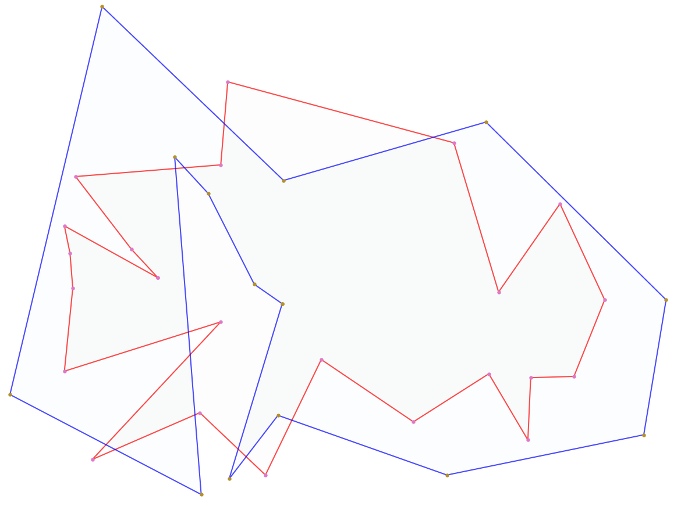
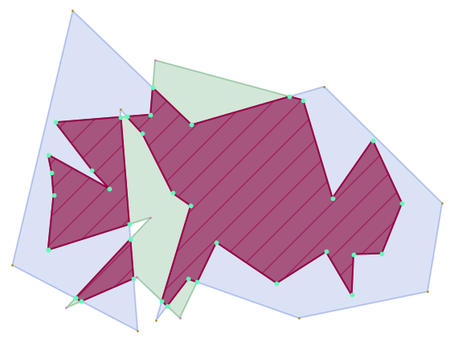
Intersection Example (Crossing)
Input
FPDE processing
Output
Notes:
Leo

Slide 18
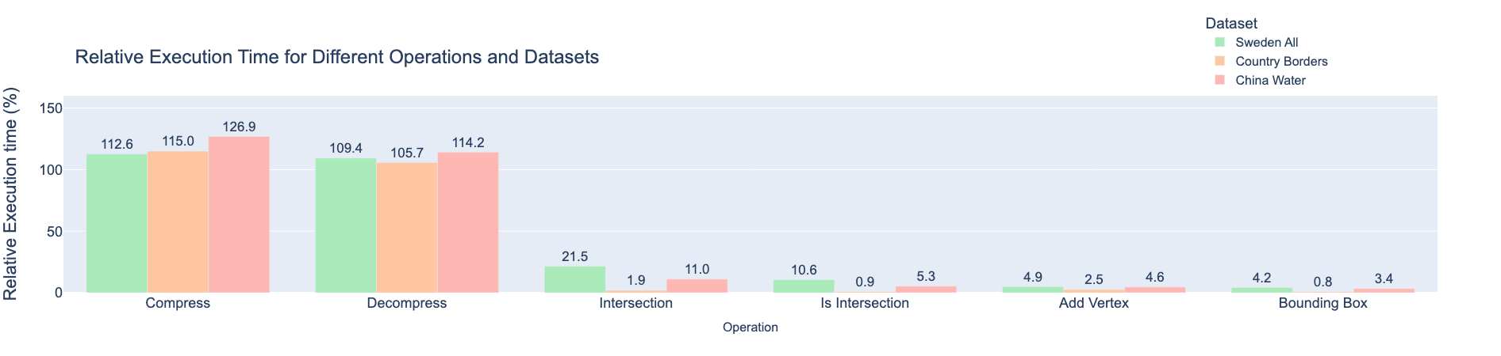
Benchmarking - Our Implementation (Speed)
The baseline is Floating-Point Delta without optimizations for operations (Decompression + operations on full geometry)
Random pairs for binary operation
FPDE performs operations much faster than baseline for various datasets
Misleading for (Is) Intersection
Notes:
Leo
Key takeaway: On average, operations for FPDE is faster than decompressing the geometries entirely.

Slide 19
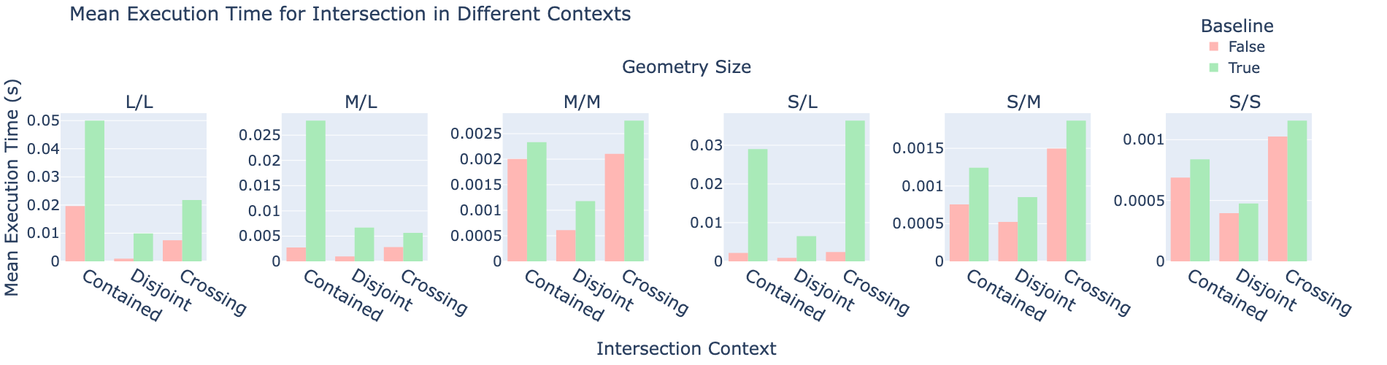
Benchmarking - Our Implementation (Intersection)
Divide benchmarks for different geometry contexts
More effective when including large geometries
S = Small M = Medium L = Large
Notes:
Leo
Key takeaway: On average, operations for FPDE is faster than decompressing the geometries entirely.

Slide 20
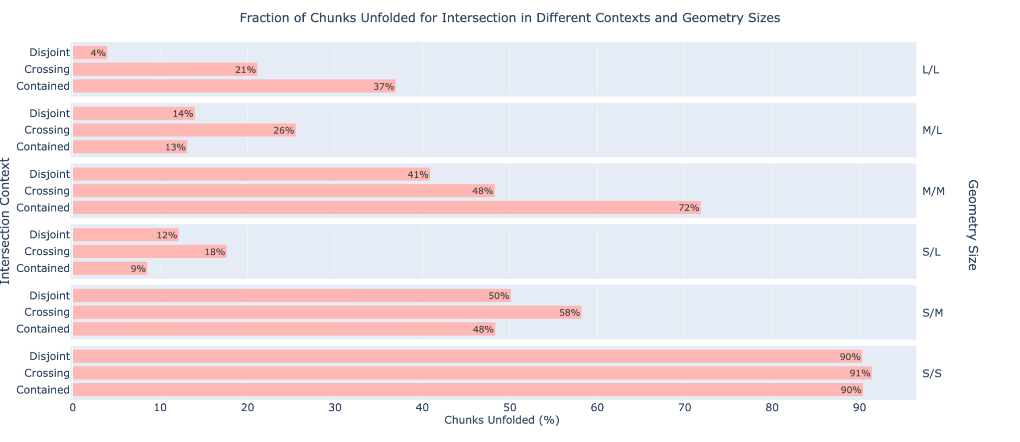
Benchmarking - Our Implementation (Intersection)
Fraction of chunks partially decompressed for each intersection context
Notes:
Simon
Key takeaway: On average, operations for FPDE is faster than decompressing the geometries entirely.

Slide 21
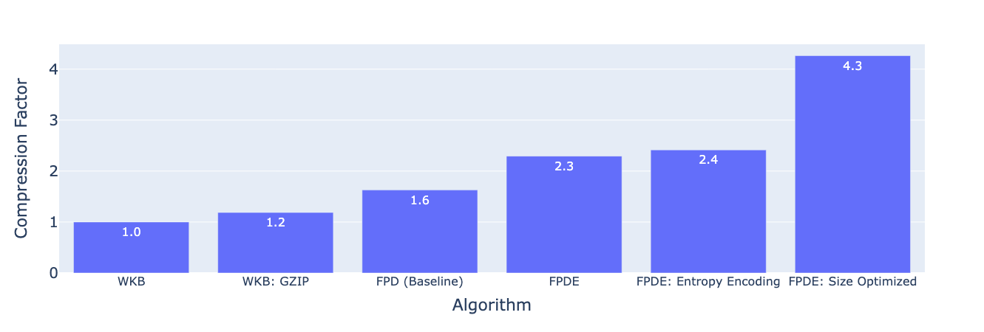
Benchmarking - Our Implementation (Size)
WKB (Well-Known Binary) is a common standard format for representing geometries.
Notes:
Simon

Slide 22
Conclusion
In general, our format performs operations faster as compared to full decompression + library operation.
Comp. factor and speed depends heavily on the geometries. Different solutions for different sizes.
Performance comes at the expense of compressibility.
Maps data compresses well by simple schemes (delta encoded integer coordinates) + entropy encoding.
Notes:
Simon

Slide 23
Extra big thanks to:
Björn Pedersen
Hampus Londögård
Patrick Cording
Per Svensson
Martin Lindberg

Slide 24
THANK YOU FOR LISTENING

Slide 25
QUESTIONS?

